Slide 1


Pedro Barbosa
Sidney Cirqueira
Fundamentos em Nuvem

Slide 2


Apresentação
Cartilha de
Aprendizagem
Pedro Barbosa
Sidney Cirqueira
Há 11 anos em tecnologia e 6 com nuvem híbrida (Windows Server, Hyper-V, Microsoft Azure, Zabbix, Windows Admin Center);​
Analista de Infraestrutura em Serviços Unificados;
Responsável pelo gerenciamento de toda plataforma de nuvem hibrida no Ambiente Microsoft Azure.
Há 10 anos em tecnologia e 5 com Banco de Dados;​
Analista de Banco de Dados em Serviços Unificados;
Responsável pelo gerenciamento de toda plataforma de dados no Ambiente Microsoft Azure;​
Participante da comunidade SQLServerDF, BrasiliaDataGroup e BSB IA, Data Science, BigData & Analytics.​

Slide 3

O que é cloud computing?
Cartilha de
Aprendizagem

Slide 4



O que é cloud computing?
Cartilha de
Aprendizagem
É o aluguel de recursos computacionais, pagos pelo uso e fornecidos por cloud providers:
Computação – Servidores e/ou aplicações
Armazenamento – Arquivos e bancos de dados
Rede – Conexões entre provedor e empresa
Análises – Visualização de desempenho dos dados

Slide 5

Provedores de nuvem
Cartilha de
Aprendizagem

Slide 6







Benefícios da cloud computing
Cartilha de
Aprendizagem
Econômico
Escalável
Elástico
Atualizado
Confiável
Global
Seguro

Slide 7
Tipos de serviços em nuvem
Cartilha de
Aprendizagem
Infrastructure
as a Service
Platform
as a Service
Software
as a Service
On-Premises
Applications
Applications
Applications
Applications
Data
Data
Data
Data
Runtime
Runtime
Runtime
Runtime
Middleware
Middleware
Middleware
Middleware
O/S
O/S
O/S
O/S
Virtualization
Virtualization
Virtualization
Virtualization
Servers
Servers
Servers
Servers
Storage
Storage
Storage
Storage
Network
Network
Network
Network
Gestão do administrador de cloud
Gestão do provedor da cloud

Slide 8
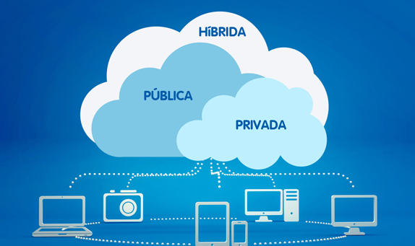
Modelos de implantação
Cartilha de
Aprendizagem

Slide 9
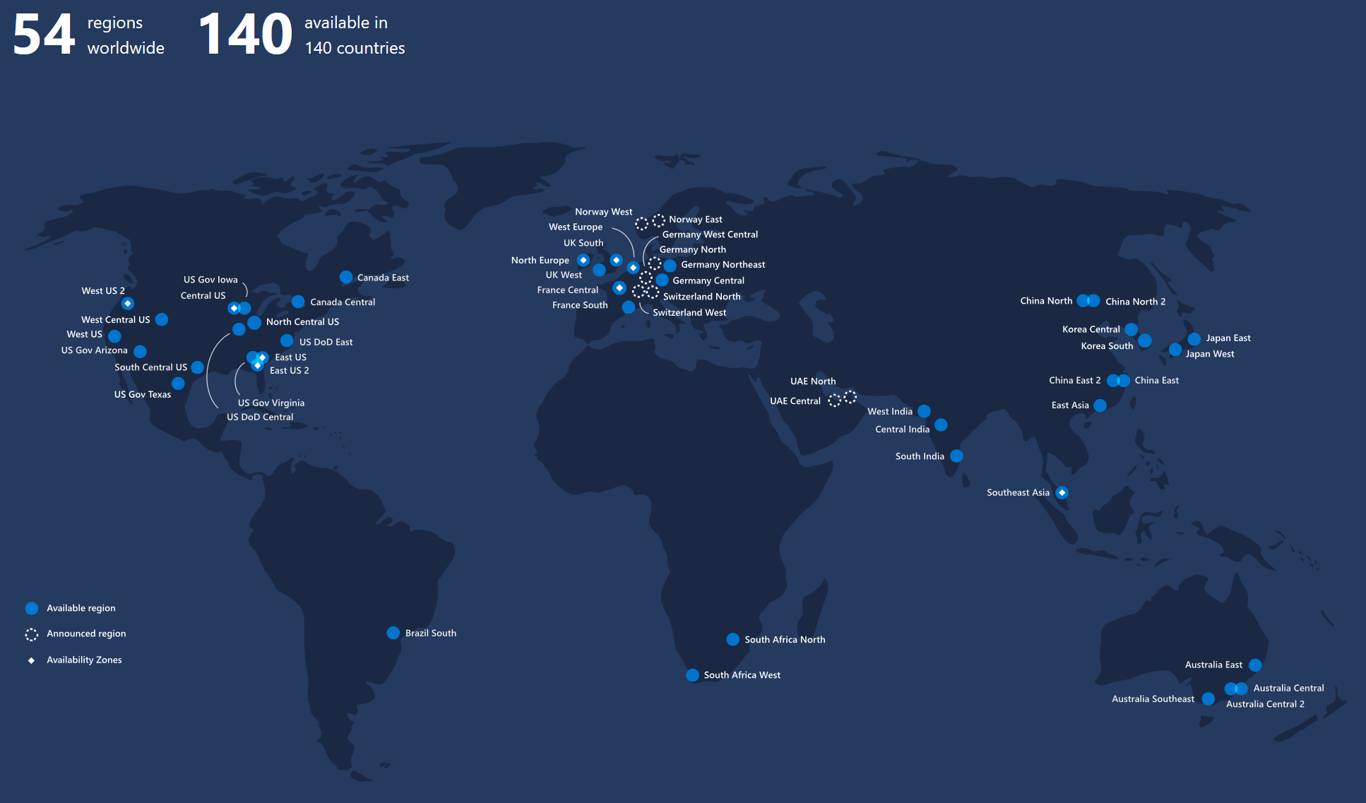
Regiões do Azure
Cartilha de
Aprendizagem

Slide 10
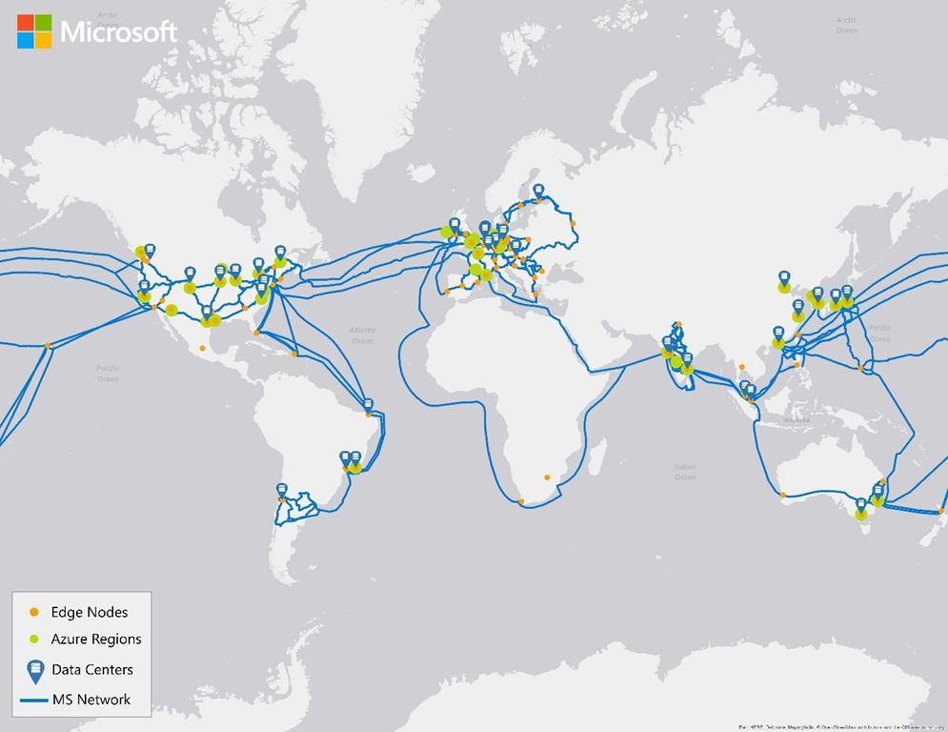
Rede global Azure
Cartilha de
Aprendizagem

Slide 11
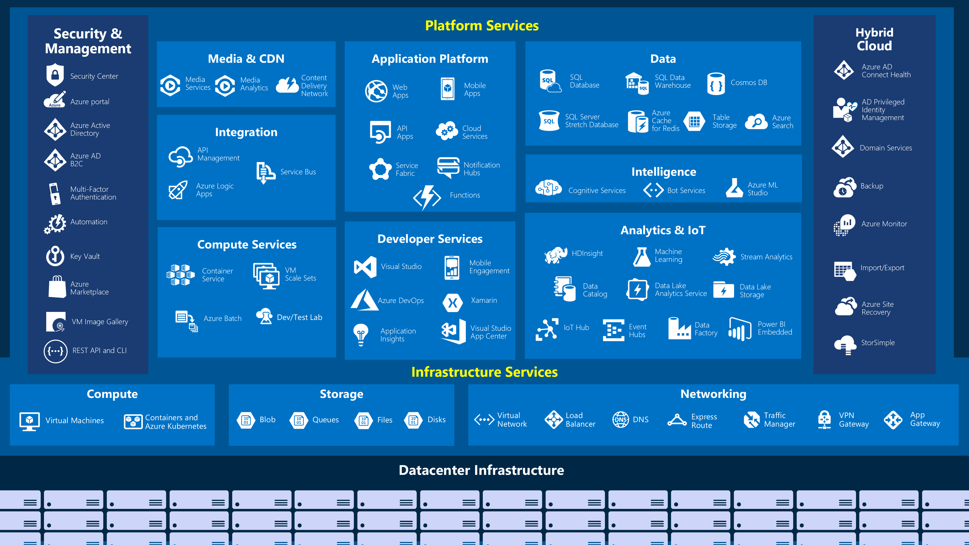
Serviços disponíveis no Azure
Cartilha de
Aprendizagem

Slide 12
Referências:
Cartilha de
Aprendizagem
Criar conta gratuita: https://azure.microsoft.com/en-us/free/
Documentação Microsoft: https://docs.microsoft.com/azure
Microsoft Learn - Azure Fundamentals: https://docs.microsoft.com/learn/paths/azure-fundamentals/
Notes:
Mostrar o admin center

Slide 13


Obrigado!

